Slide 1
BIL | TAJUK | TARIKH | SURATKHABAR
1 | ’MANFAAT PERJANJIAN PERDAGANGAN BEBAS PERLUASKAN PASARAN’ | 2 APRIL 2025 | BERITA HARIAN
2 | KOS TINGGI DAN ALIRAN TUNAI TERHAD CABARAN UTAMA PKS | 2 APRIL 2025 | BERITA HARIAN
3 | RISIKO HUTANG TINGGI CABARAN UTAMA BNPL | 3 APRIL 2025 | BERITA HARIAN
4 | FAHAMI PERUBAHAN SISTEM KEWANGAN ANTARABANGSA | 4 APRIL 2025 | BERITA HARIAN
5 | MALAYSIA MUNGKIN TAK TERKENA TEMPIAS NILAI RUPIAH JATUH MENDADAK | 4 APRIL 2025 | BERITA HARIAN
6 | MALAYSIA ADA KELEBIHAN SEBAGAI DESTINASI PELABURAN PILIHAN | 7 APRIL 2025 | BERITA HARIAN
7 | INDUSTRI SARUNG TANGAN HARAPKAN LANGKAH SOKONGAN KECEMASAN | 7 APRIL 2025 | BERITA HARIAN
8 | REACH TEN BAKAL RAIH RM104 JUTA | 10 APRIL 2025 | SINAR HARIAN
9 | STRUKTUR EKONOMI PELBAGAI TANGANI IMPAK TARIF | 10 APRIL 2025 | BERITA HARIAN
10 | DASAR DANGANGAN TERBUKA MALAYSIA JADI KEKUATAN | 10 APRIL 2025 | BERITA HARIAN
11 | PENANGGUHAN TARIF LEGAKAN PASARAN SAHAM, MATA WANG | 11 APRIL 2025 | BERITA HARIAN
12 | MALAYSIA MAMPU HARUNGI CABARAN,KESAN PERANG TARIF | 14 APRIL 2025 | BERITA HARIAN
13 | ASEAN PERLU PERKUKUH KERJASAMA PERDAGANGAN | 14 APRIL 2025 | BERITA HARIAN
14 | MALAYSIA TUMPU USAHA TURUNKAN TARIF AS | 15 APRIL 2025 | BERITA HARIAN
15 | PENGELUARAN GETAH ASLI DI MALAYSIA NAIK 18.7 PERATUS | 15 APRIL 2025 | SINAR HARIAN
16 | LAWATAN JINPING BAKAL CETUS DINAMIK BAHARU | 16 APRIL 2025 | BERITA HARIAN
17 | PERANG DAGANG AS-CHINA BOLEH JEJAS PENDAPATAN BANK | 17 APRIL 2025 | BERITA HARIAN
18 | LAWATAN PRESIDEN CHINA BAWA IMPAK SIGNIFIKAN | 18 APRIL 2025 | BERITA HARIAN
19 | TARIF AS:SEKTOR PERBANKAN ASIA PASIFIK KEKAL BERDAYA TAHAN | 18 APRIL 2025 | SINAR HARIAN

Slide 2
BIL | TAJUK | TARIKH | SURATKHABAR
20 | EKONOMI PERLAHAN SUKU PERTAMA 2025 | 21 APRIL 2025 | SINAR HARIAN
21 | USAHAWAN TANI MUDA DI PULAU PINANG DISARAN MOHON GAM | 21 APRIL 2025 | SINAR HARIAN
22 | RINGGIT MENINGKAT KEPADA 4.39 | 22 APRIL 2025 | SINAR HARIAN
23 | INFLASI MENINGKAT KADAR PERLAHAN 1.4 PERATUS | 24 APRIL 2025 | SINAR HARIAN
24 | BENTUK STRATEGI BERDASARKAN SENARIO | 25 APRIL 2025 | SINAR HARIAN
25 | PERODUA DIJANGKA RAIH MANFAAT | 29 APRIL 2025 | SINAR HARIAN
26 | GLOVE EXPORTS TO U.S. TO CONTINUE | 29 APRIL 2025 | NEW STRAITS TIMES
27 | BANTU RAKYAT HADAPI CABARAN EKONOMI | 30 APRIL 2025 | SINAR HARIAN
28 | CHINA REJECTS BOEING JET ORDERS DUE TO U.S. TARIFFS | 30 APRIL 2025 | NEW STRAITS TIMES
29 | GOLD DROPS AS TRADE WAR CONCERNS EASE | 30 APRIL 2025 | NEW STRAITS TIMES

Slide 3
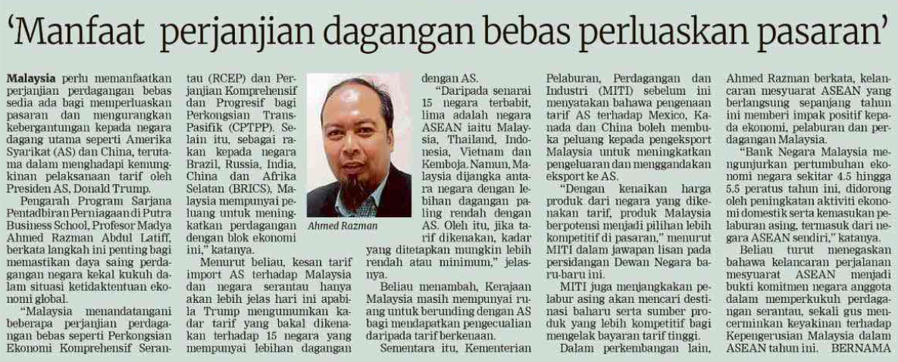
BERITA HARIAN
2 APRIL 2025
BH|’MANFAAT PERJANJIAN PERDAGANGAN BEBAS PERLUASKAN PASARAN’| MS 23

Slide 4
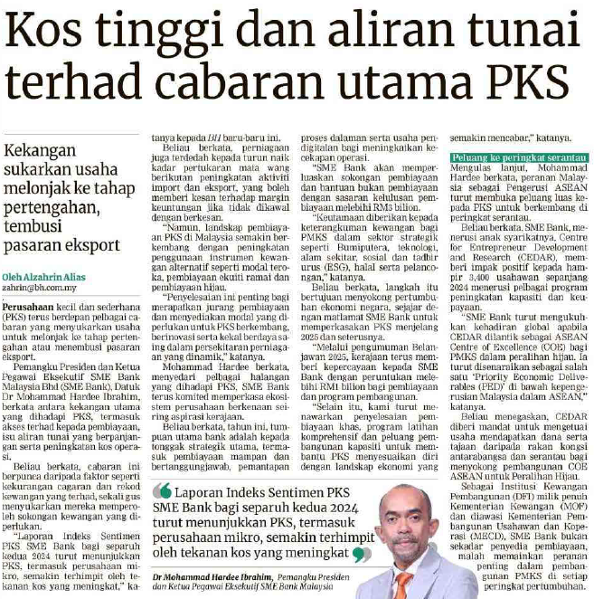
BERITA HARIAN
2 APRIL 2025
BH|KOS TINGGI DAN ALIRAN TUNAI TERHAD CABARAN UTAMA PKS| MS 24

Slide 5
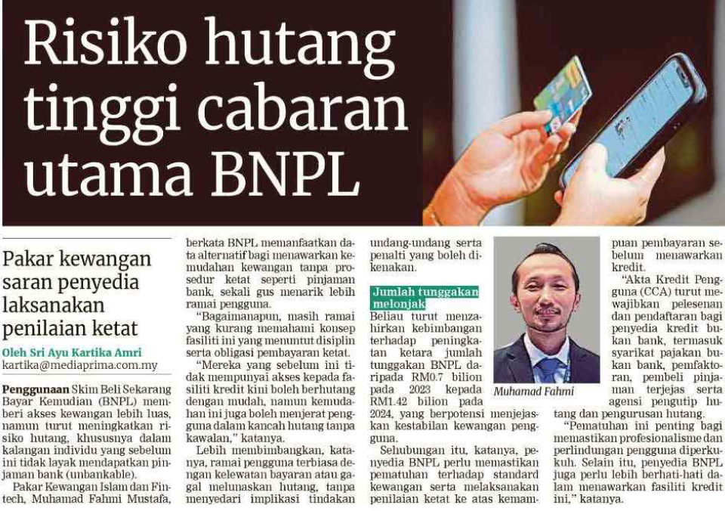
BERITA HARIAN
3 APRIL 2025
BH|RISIKO HUTANG TINGGI CABARAN UTAMA BNPL| MS 21

Slide 6
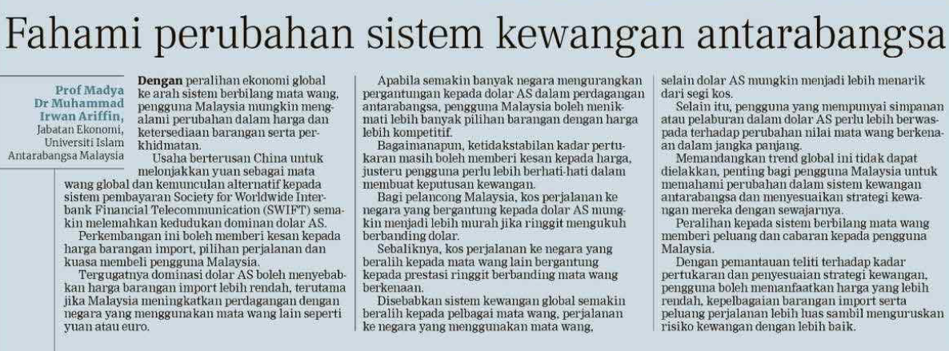
BERITA HARIAN
4 APRIL 2025
BH|FAHAMI PERUBAHAN SISTEM KEWANGAN ANTARABANGSA| MS 13

Slide 7
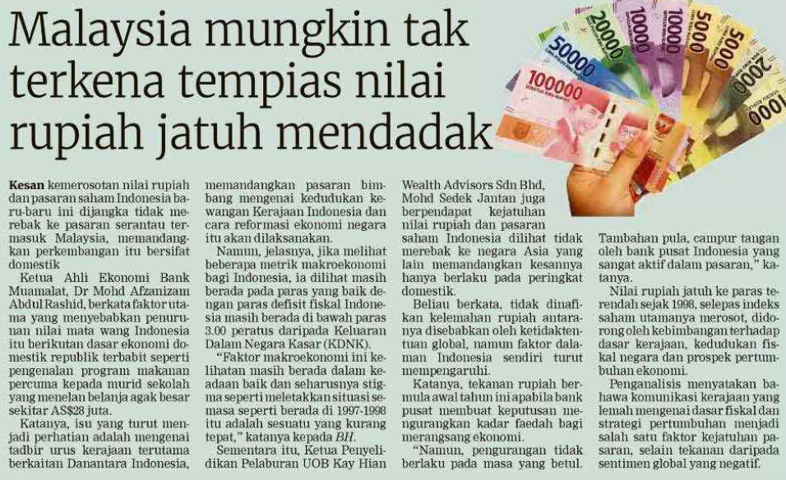
BERITA HARIAN
4 APRIL 2025
BH|MALAYSIA MUNGKIN TAK TERKENA TEMPIAS NILAI RUPIAH JATUH MENDADAK| MS 24

Slide 8
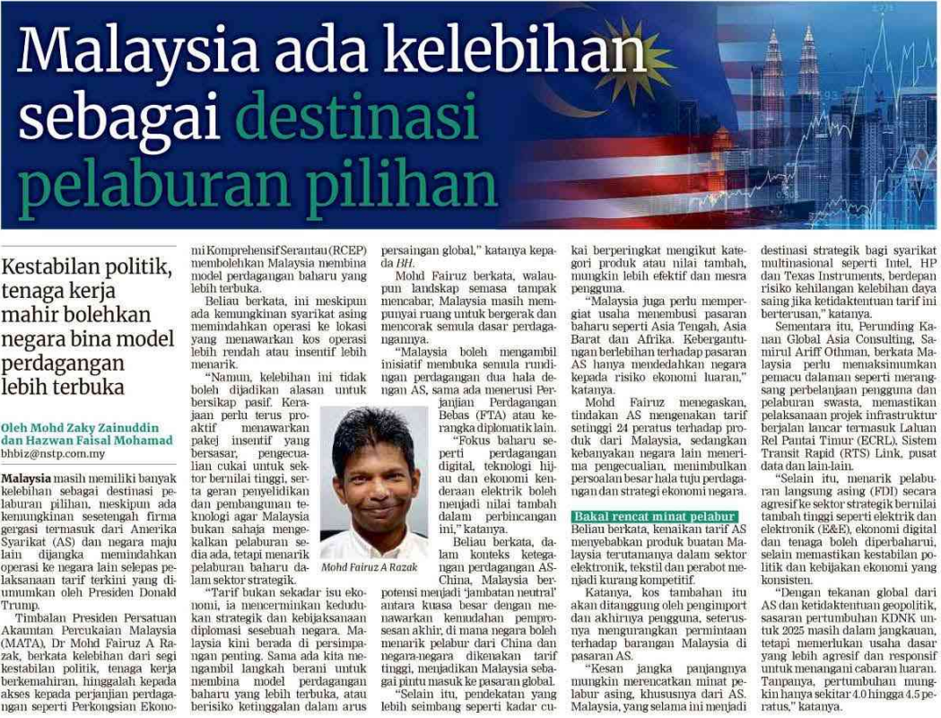
BERITA HARIAN
7 April 2025
BH| MALAYSIA ADA KELEBIHAN SEBAGAI DESTINASI PELABURAN PILIHAN| MS 21

Slide 9
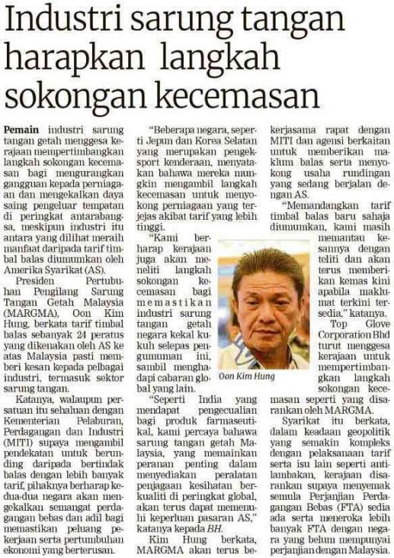
BERITA HARIAN
7 APRIL 2025
BH|INDUSTRI SARUNG TANGAN HARAPKAN LANGKAH SOKONGAN KECEMASAN| MS 22

Slide 10
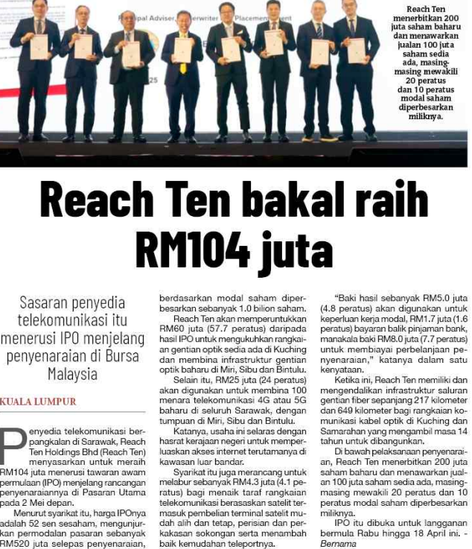
SINAR HARIAN
10 APRIL 2025
SH|REACH TEN BAKAL RAIH RM104 JUTA| MS 28

Slide 11
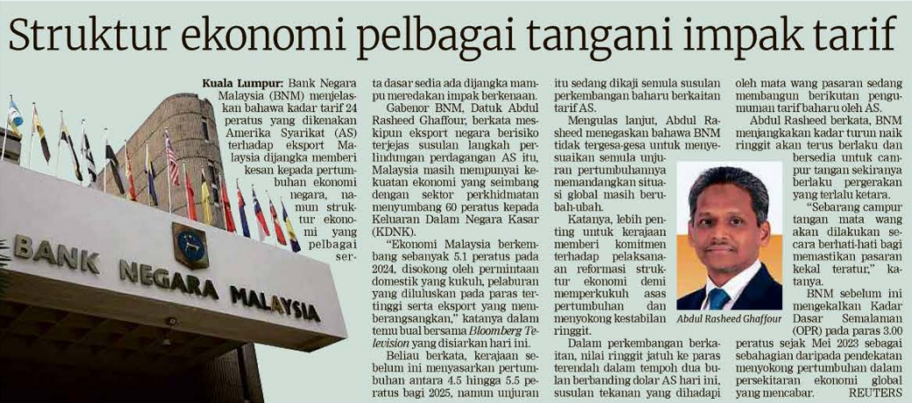
BERITA HARIAN
10 APRIL 2025
BH|STRUKTUR EKONOMI PELBAGAI TANGANI IMPAK TARIF| MS 18

Slide 12
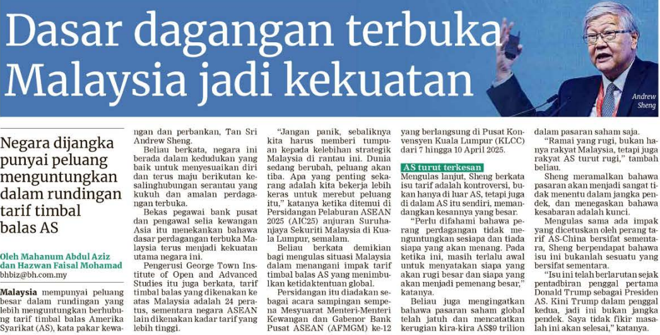
BERITA HARIAN
10 APRIL 2025
BH|DASAR DANGANGAN TERBUKA MALAYSIA JADI KEKUATAN| MS 20

Slide 13
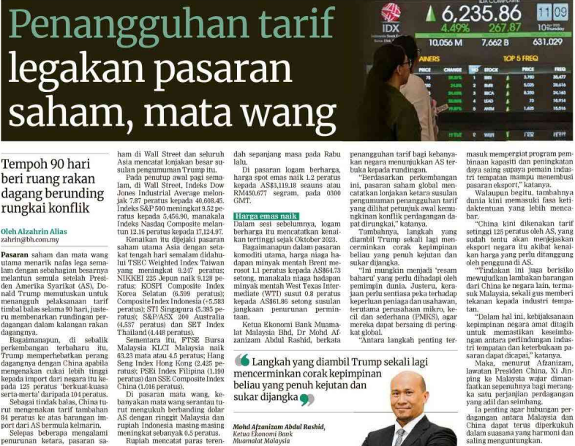
BERITA HARIAN
11 APRIL 2025
BH|PENANGGUHAN TARIF LEGAKAN PASARAN SAHAM, MATA WANG| MS 21

Slide 14
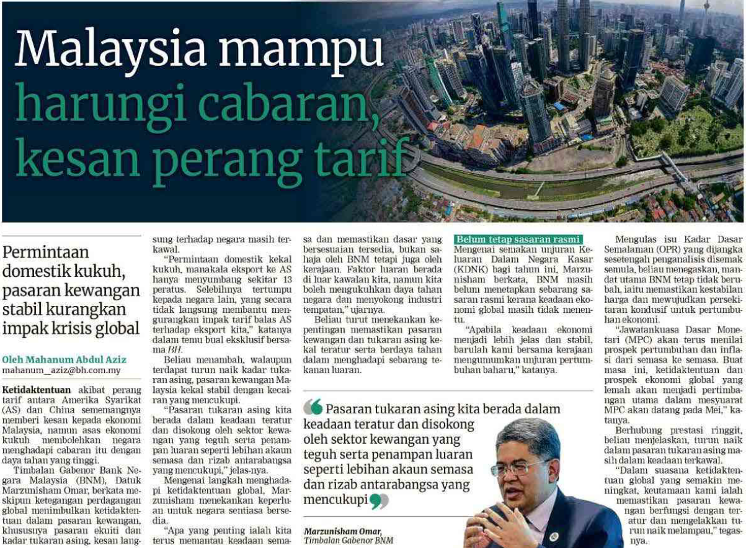
BERITA HARIAN
14 APRIL 2025
BH|MALAYSIA MAMPU HARUNGI CABARAN,KESAN PERANG TARIF| MS 21

Slide 15
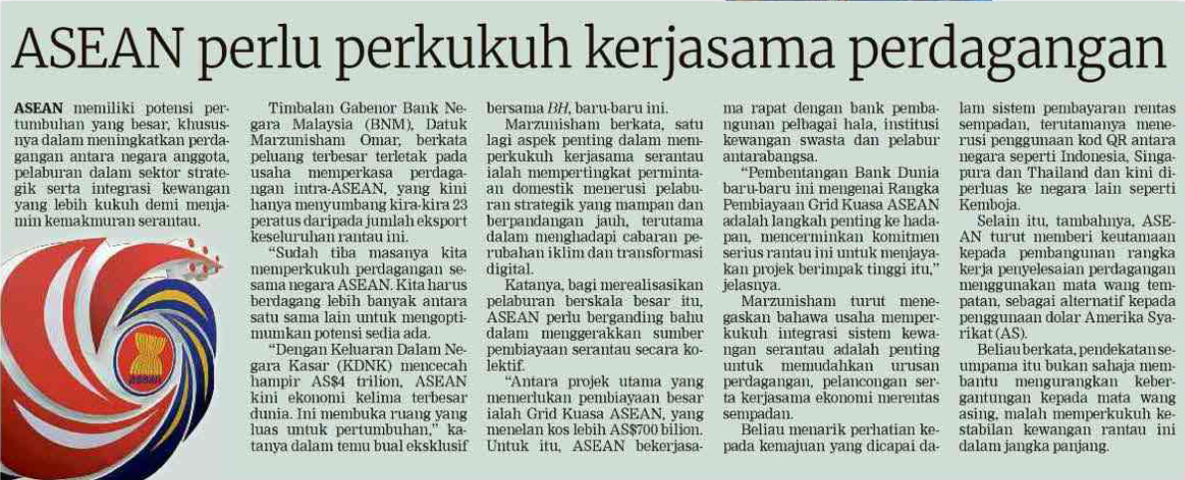
BERITA HARIAN
14 APRIL 2025
BH|ASEAN PERLU PERKUKUH KERJASAMA PERDAGANGAN| MS 21

Slide 16
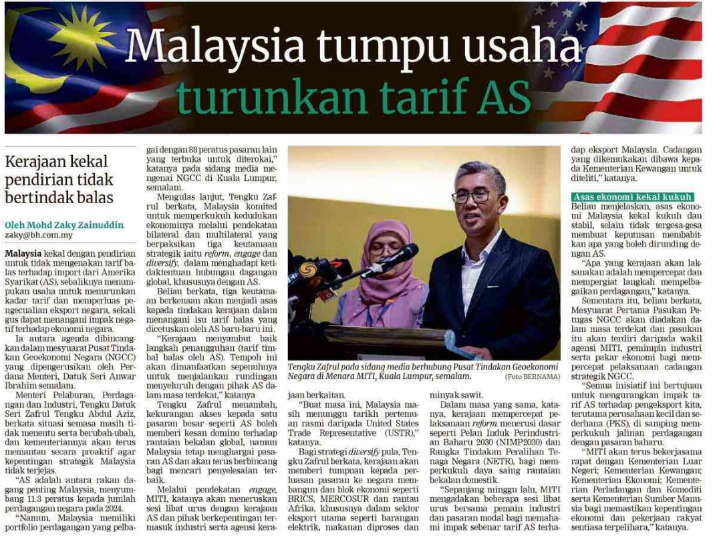
BERITA HARIAN
15 APRIL 2025
BH|MALAYSIA TUMPU USAHA TURUNKAN TARIF AS| MS 20

Slide 17
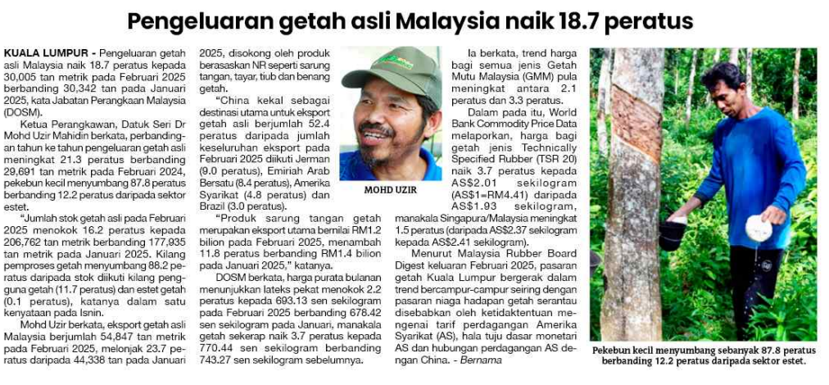
SINAR HARIAN
15 APRIL 2025
SH|PENGELUARAN GETAH ASLI DI MALAYSIA NAIK 18.7 PERATUS| MS 30

Slide 18
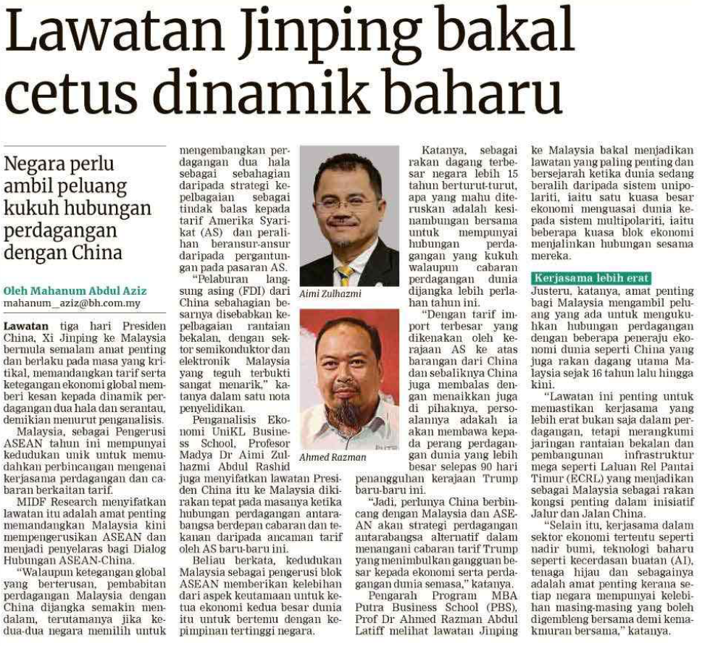
BERITA HARIAN
16 APRIL 2025
BH|LAWATAN JINPING BAKAL CETUS DINAMIK BAHARU| MS 26

Slide 19
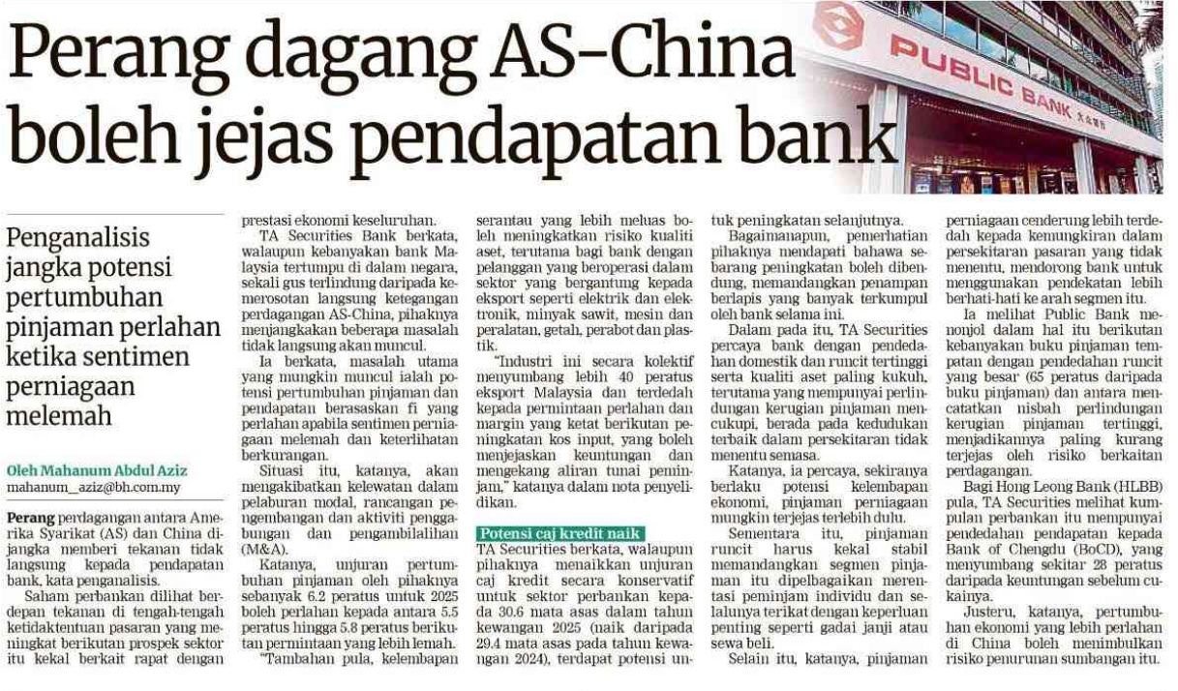
BERITA HARIAN
17 APRIL 2025
BH|PERANG DAGANG AS-CHINA BOLEH JEJAS PENDAPATAN BANK| MS 25

Slide 20
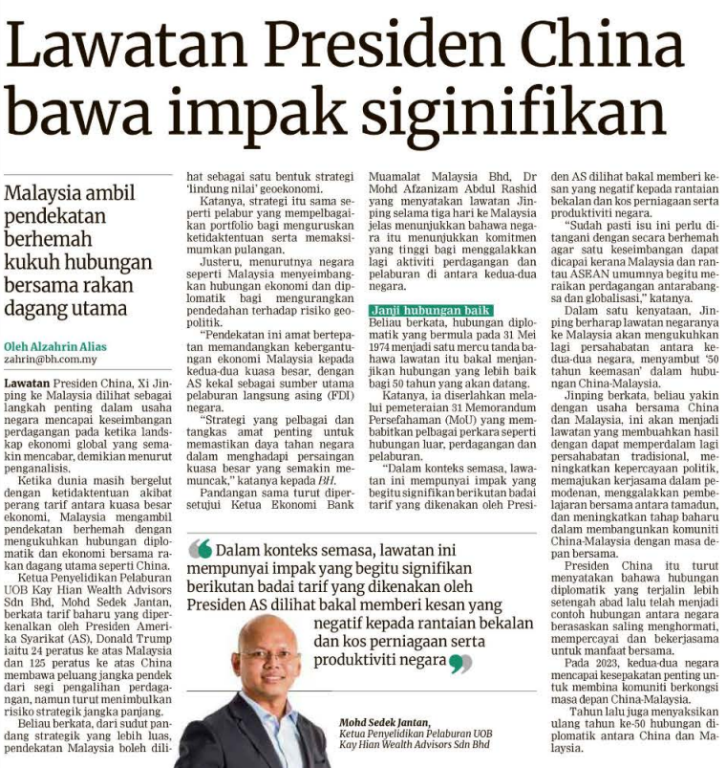
BERITA HARIAN
18 APRIL 2025
BH|LAWATAN PRESIDEN CHINA BAWA IMPAK SIGNIFIKAN| MS 22

Slide 21
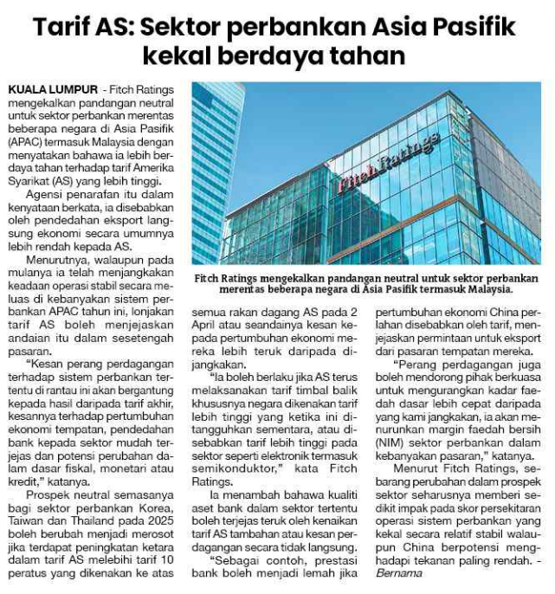
SINAR HARIAN
18 APRIL 2025
SH|TARIF AS:SEKTOR PERBANKAN ASIA PASIFIK KEKAL BERDAYA TAHAN| MS 29

Slide 22
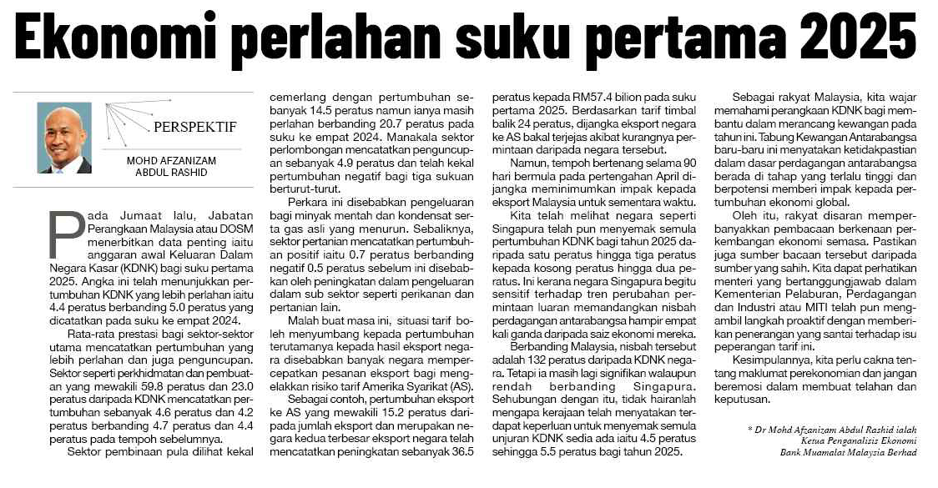
SINAR HARIAN
21 APRIL 2025
SH|EKONOMI PERLAHAN SUKU PERTAMA 2025| MS 28

Slide 23
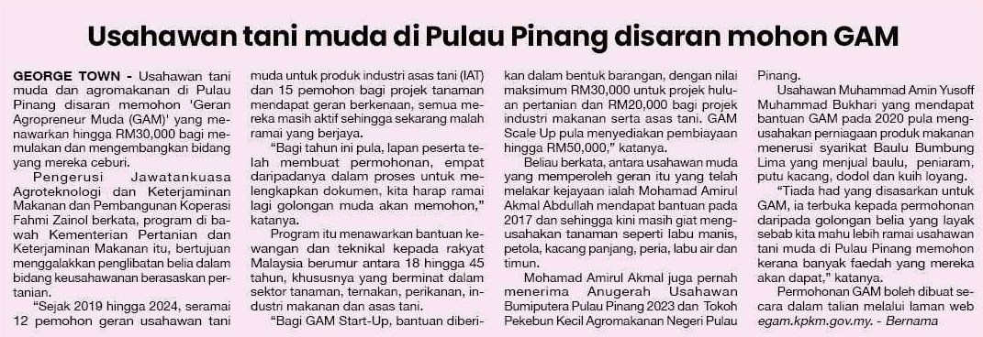
SINAR HARIAN
21 APRIL 2025
SH|USAHAWAN TANI MUDA DI PULAU PINANG DISARAN MOHON GAM| MS 29

Slide 24
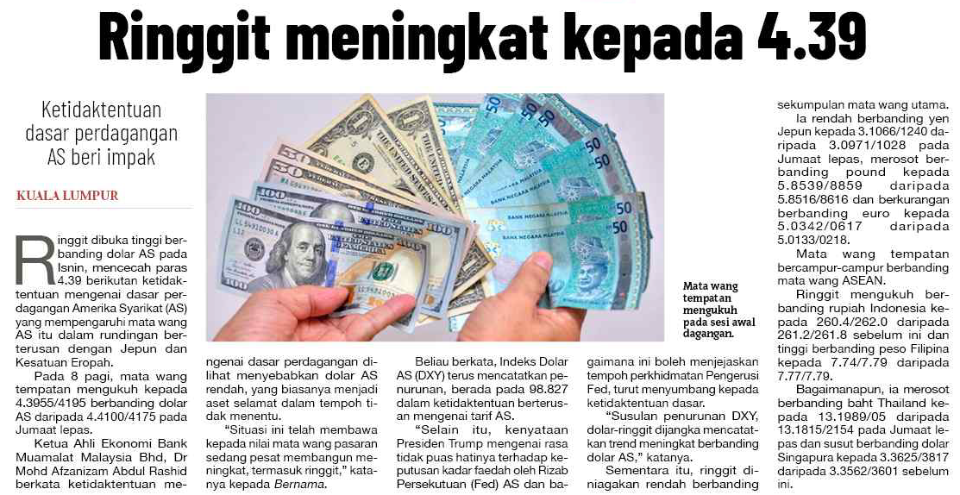
SINAR HARIAN
22 APRIL 2025
SH|RINGGIT MENINGKAT KEPADA 4.39| MS 29

Slide 25
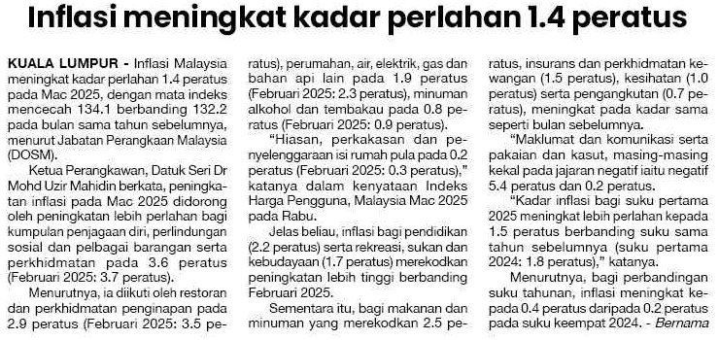
SINAR HARIAN
24 APRIL 2024
SH|INFLASI MENINGKAT KADAR PERLAHAN 1.4 PERATUS| MS 29

Slide 26
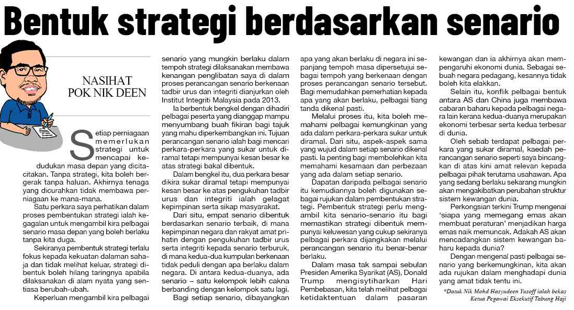
SINAR HARIAN
25 APRIL 2024
SH|BENTUK STRATEGI BERDASARKAN SENARIO| MS 28

Slide 27
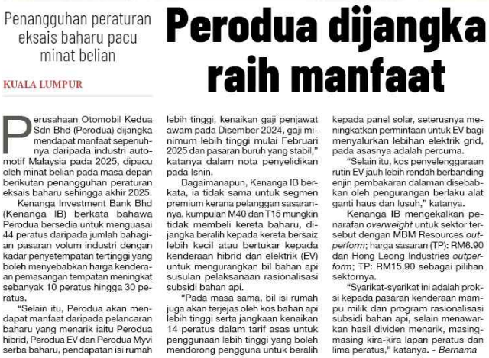
SINAR HARIAN
29 APRIL 2025
SH|PERODUA DIJANGKA RAIH MANFAAT | MS 29

Slide 28
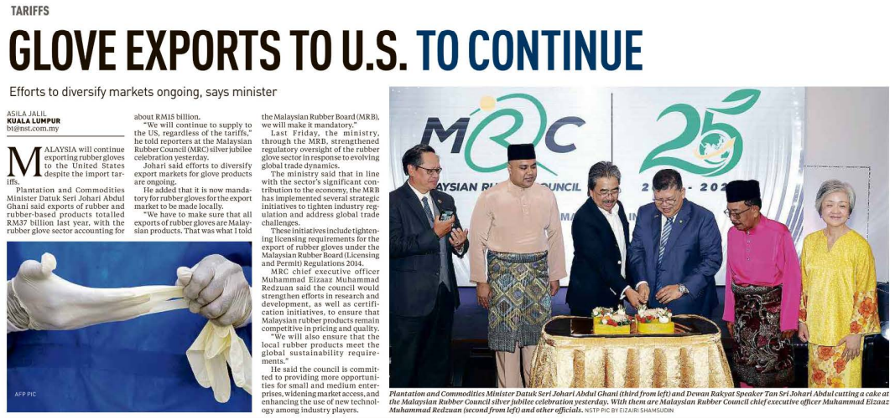
NEW STRAITS TIMES
29 APRIL 2025
NST|GLOVE EXPORTS TO U.S. TO CONTINUE|MS 4

Slide 29
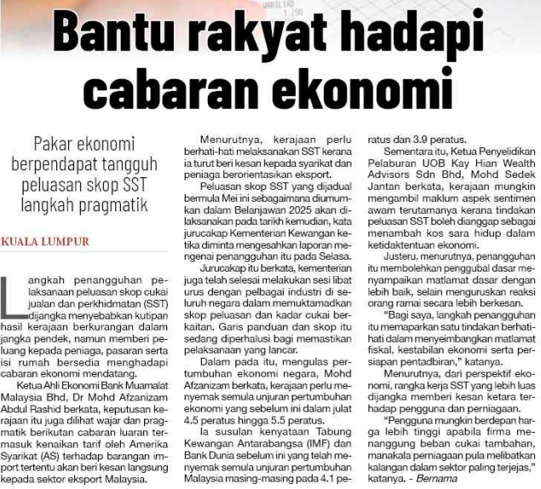
SINAR HARIAN
30 APRIL 2025
SH|BANTU RAKYAT HADAPI CABARAN EKONOMI| MS 29

Slide 30
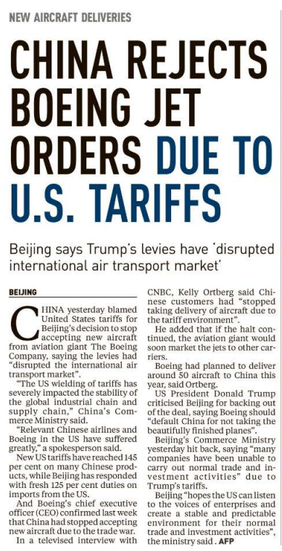
NEW STRAITS TIMES
30 APRIL 2025
NST|CHINA REJECTS BOEING JET ORDERS DUE TO U.S. TARIFFS| MS 16

Slide 31
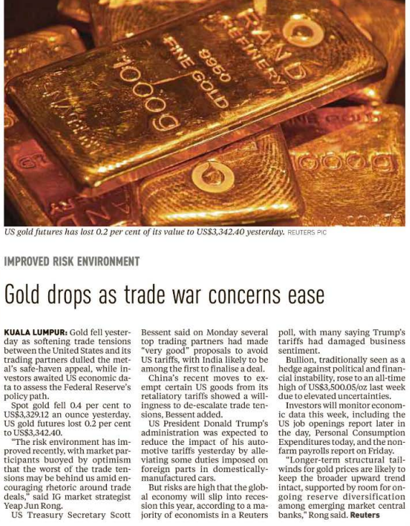
NEW STRAITS TIMES
30 APRIL 2025
NST|GOLD DROPS AS TRADE WAR CONCERNS EASE| MS 16

